Slide 1
初中历史八年级
第16课 独立自主的和平外交

Slide 2


Slide 3


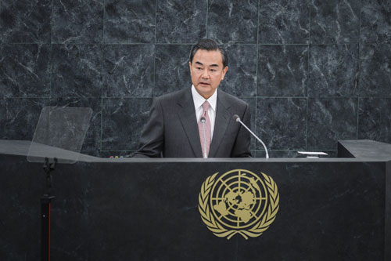
独立自主的和平外交
外交部长王毅出席第74届联合国大会一般性辩论
2019年9月27日

Slide 4

独立自主的和平外交
王毅：“中国奉行独立自主。中国将继续坚持独立自主的和平外交政策，既不依附，也不胁迫。继续坚定维护国家核心利益和正当权益，不畏强权，不惧压力。继续践行主权平等、不干涉内政等《联合国宪章》基本原则，永不称霸，永不扩张。和平发展早已写入中国宪法，始终是中国外交的基石。”

Slide 5
独立自主的和平外交
外交政策
独立自主的和平外交
外交宗旨
外交出发点
维护世界和平
促进共同发展
国家利益
高于一切

Slide 6

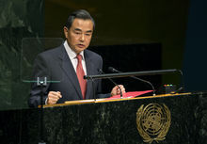
独立自主的和平外交
新中国第１任外交部长
周恩来中华人民共和国国务院总理，1958年前兼任外交部长.是新中国外交事业的奠基人
中国第１１任外交部长（现任）
王毅

Slide 7

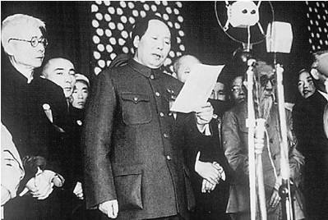
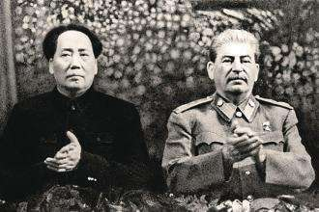
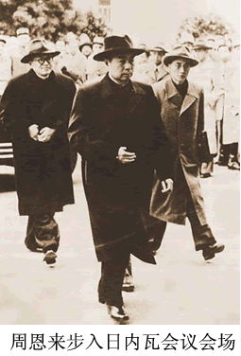
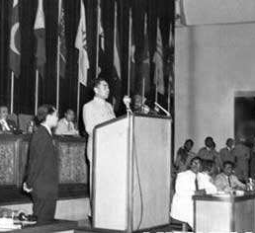
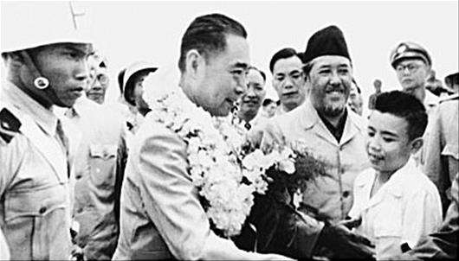
独立自主的和平外交
部编人教版八年级下册
第16课 独立自主的和平外交
新中国外交——迎来新生
新中国外交——走向成熟
新中国外交——力挽狂澜

Slide 8
学习目标
独立自主的和平外交
1、知道新中国的外交政策。
2、掌握和平共处五项原则的内容，理解这是中国外交成熟的标志，并在国际上产生了深远影响，增强民族自豪感。
3、知道万隆会议 ，理解“求同存异” 方针的内涵，感悟周恩来的人格魅力和外交智慧

Slide 9




新中国外交
—迎来新生

Slide 10
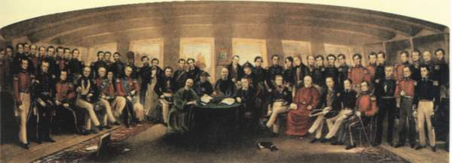
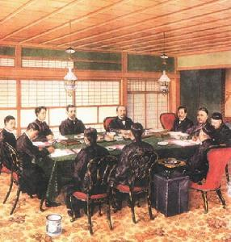
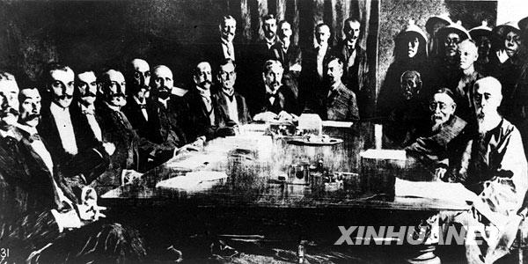
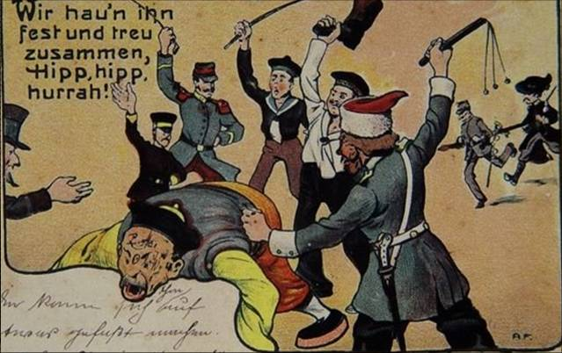

独立自主的和平外交
你能用几个词概括近代中国外交的基本特征吗？
不平等
不独立
不自主
签订《马关条约》
签订《马关条约》
签订《马关条约》
签订《南京条约》
签订《辛丑条约》
签订《南京条约》
签订《辛丑条约》
签订《南京条约》
签订《辛丑条约》

Slide 11
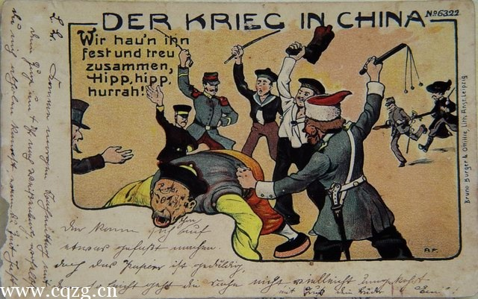
独立自主的和平外交
材料解读：旧中国的外交形象
中国的反动分子在外交上一贯是神经衰弱怕帝国主义的。清朝的西太后、北洋政府的袁世凯、国民党的蒋介石，哪一个不是跪在地上办外交呢？
——金冲及《周恩来传》

Slide 12
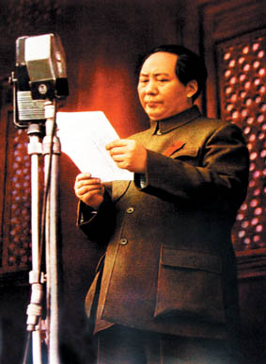
独立自主的和平外交
新中国如何建立自己的外交关系？
独立自主的和平外交政策
本政府为代表中华人民共和国全国人民的唯一合法政府。凡愿遵守平等、互利及互相尊重领土主权等项原则的任何外国政府，本政府均愿与之建立外交关系。
——《中央人民政府公告》

Slide 13
独立自主的和平外交
新中国外交的基本特征
独立
自主
和平

Slide 14
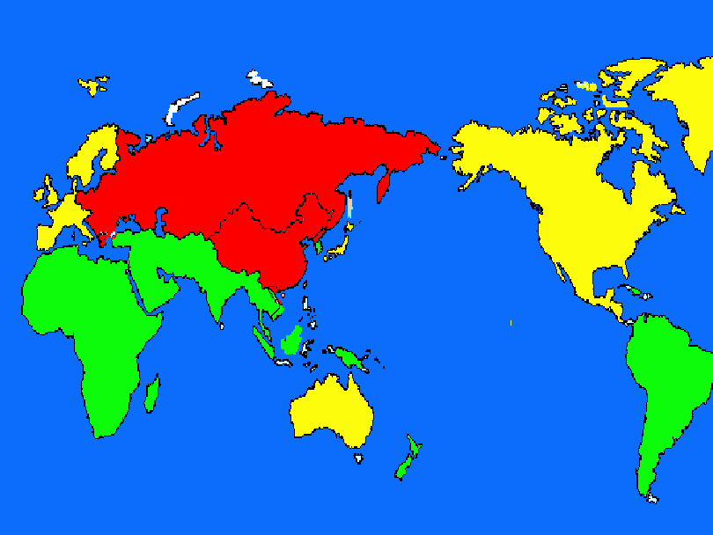
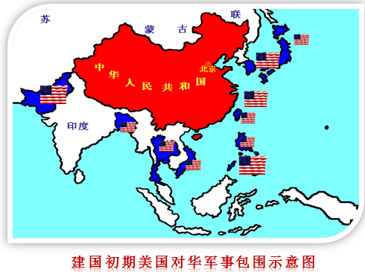
独立自主的和平外交
新中国成立初期面临的国际形势
苏
美
社会主义阵营
资本主义阵营
新兴民族独立国家
Notes:
14

Slide 15
独立自主的和平外交
中华人民共和国联合世界上一切爱好和平、自由的国家和人民。首先是联合苏联、各人民民主国家和各被压迫民族，站在国际和平民主阵营方面，共同反对帝国主义侵略，以保障世界的持久和平。
——《中国人民政治协商会议共同纲领》

Slide 16
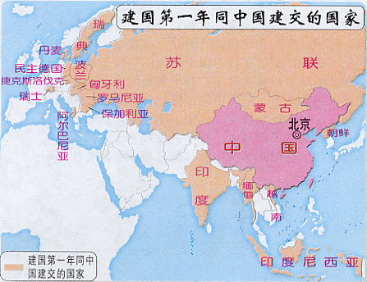
独立自主的和平外交
新中国第一年取得的外交成就

Slide 17
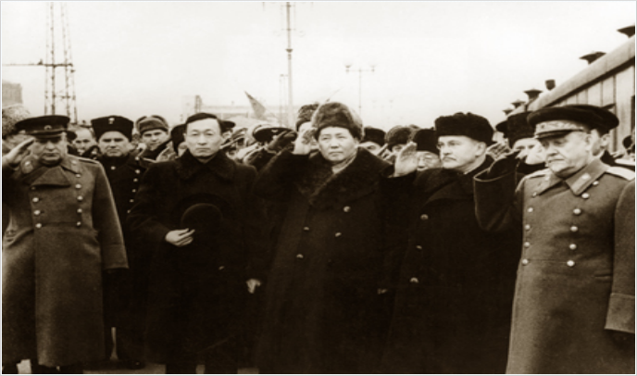
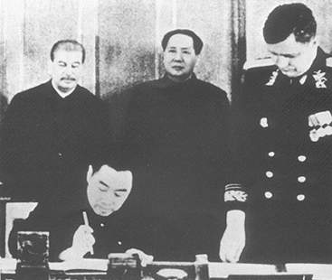
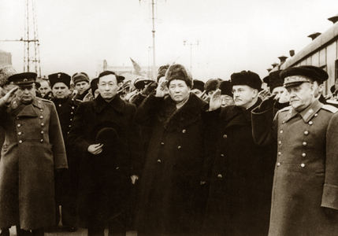
独立自主的和平外交
中苏结盟
1949年底，毛泽东访问苏联
1950年，周恩来代表中国与苏联签订《中苏友好同盟互助条约》

Slide 18
新中国外交
—走向成熟

Slide 19

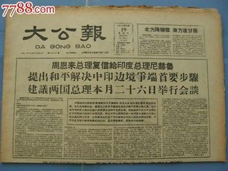
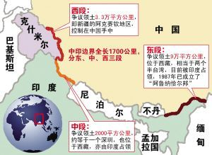
独立自主的和平外交
提出和平共处五项原则
①首次提出：
1953年底，周恩来在接见印度代表团时，首次提出和平共处五项原则，作为处理两国关系的原则。
我国政府同印度政府就两国在中国西藏地区的关系问题进行谈判

Slide 20
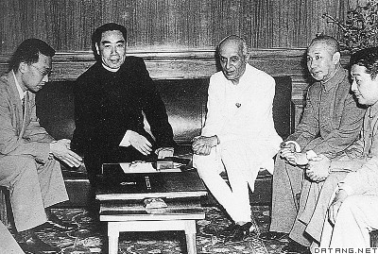
独立自主的和平外交
提出和平共处五项原则
②内容：
互相尊重主权和领土完整，互不侵犯，互不干涉内政，平等互利，和平共处。
像中印这样两个接壤的大国之间一定会有某些问题。只要根据这些原则，任何业已成熟的悬而未决的问题都可以拿出来谈。
——周恩来

Slide 21
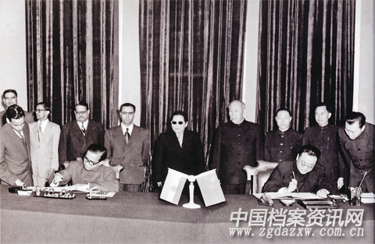
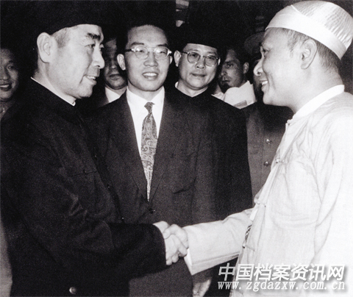
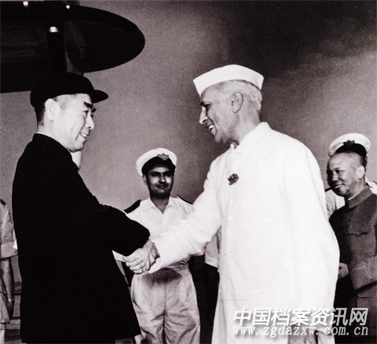
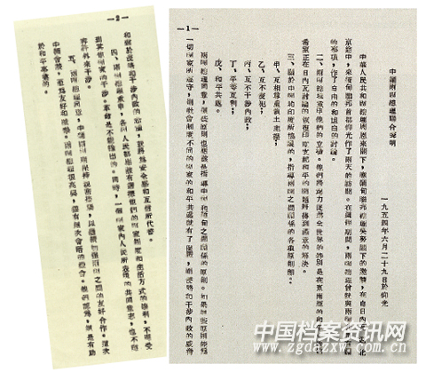
独立自主的和平外交
提出和平共处五项原则
③重申：
1954年，周恩来访问印度和缅甸，分别与印度总理尼赫鲁、缅甸总理吴努发表联合声明，双方一致同意以和平共处五项原则作为指导中印、中缅两国关系的基本原则。
1954年4月中印签订《关于中国西藏地方与印度之间的通商和交通协定》，和平共处五项原则被载入该协定
周恩来总理访问缅甸时与缅甸总理吴努亲切握手
1954年6月，周恩来总理访问印度，与印度总理尼赫鲁举行会谈
中缅两国签署《中缅两国总理联合声明》

Slide 22
独立自主的和平外交
提出和平共处五项原则
④影响：
和平共处五项原则在国际上产生深远影响，被世界上越来越多的国家接受，成为处理国与国之间关系的基本准则。
中国外交走向成熟
“两个国家间签订的原则协议，几乎被世界各国所接受，这在国际关系史上是非常罕见的。”
——印度前总统纳拉亚南

Slide 23

独立自主的和平外交
1.
尊重
平等
【问题探究】为什么“和平共处五项原则” 能够赢得国际社会的广泛认同？
2.
和平
3.

Slide 24
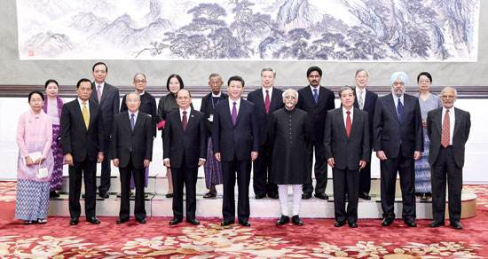
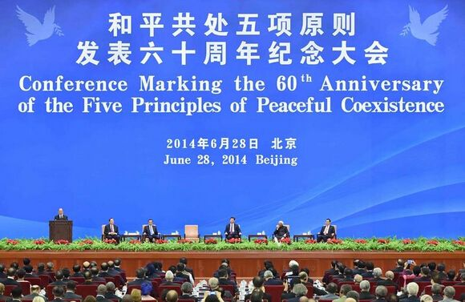
独立自主的和平外交
提出和平共处五项原则
2014年，纪念和平共处五项原则发表60周年。习近平宣布，为坚持和弘扬和平共处五项原则，中国政府决定设立“和平共处五项原则友谊奖”和“和平共处五项原则卓越奖学金”

Slide 25
新中国外交
—力挽狂澜

Slide 26
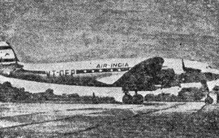

独立自主的和平外交
万隆会议
①背景：
发展与亚非国家的友好关系
促进亚非国家的团结与合作
危机四伏的万隆会议——“克什米尔公主号”空难事件
万隆会议召开前夕，中国代表团部分成员乘坐印度国际航空公司“克什米尔公主号”飞机，由香港前往印度尼西亚。台湾特务机关阴谋刺杀周恩来，在飞机上安置了炸弹，致使飞机中途爆炸坠毁，十余人遇难。周恩来因行程有变，未搭乘此飞机，幸免于难。中国代表团并没有被这一破坏活动吓倒，仍然参加了这次会议

Slide 27
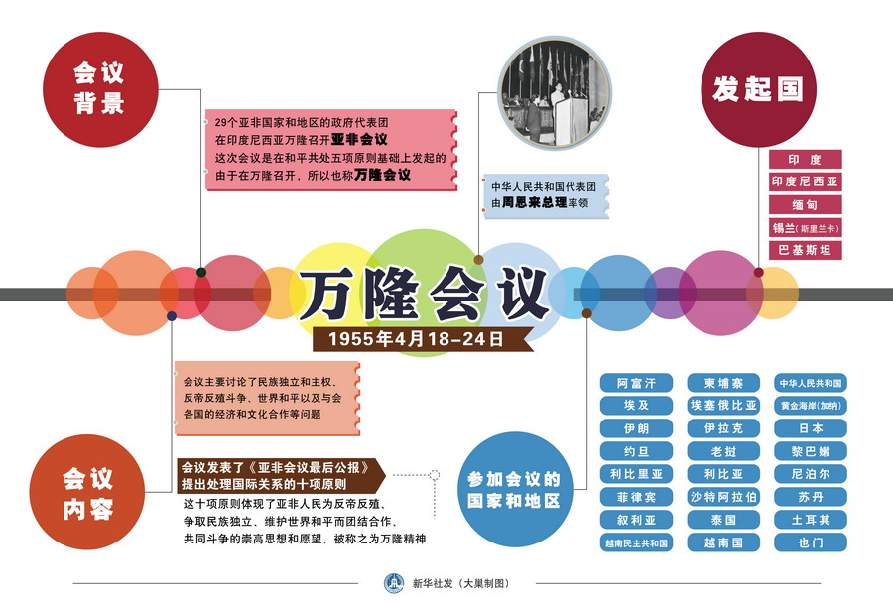
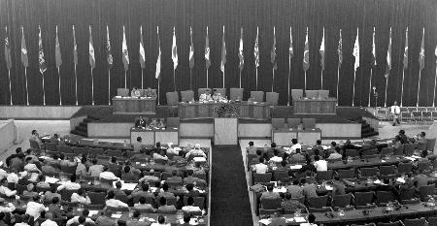
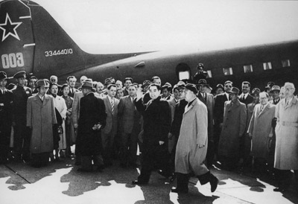
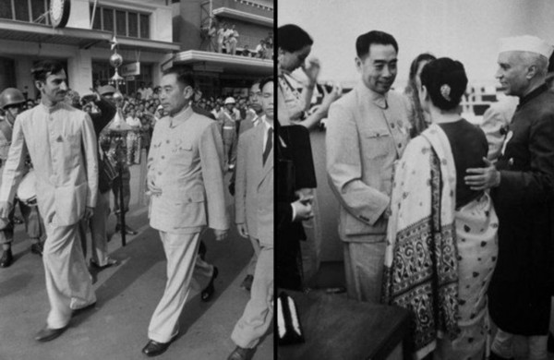
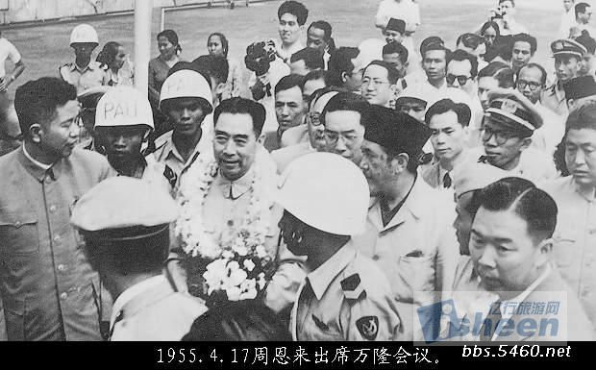
独立自主的和平外交
万隆会议
②时间：
1955年
③地点：
印度尼西亚万隆
④会议特点：
第一次没有殖民主义国家参加的亚非会议

Slide 28
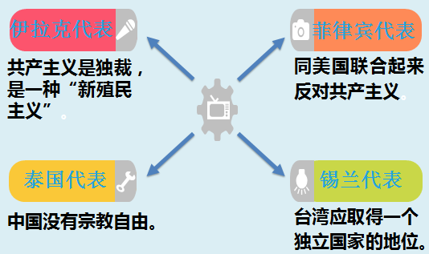
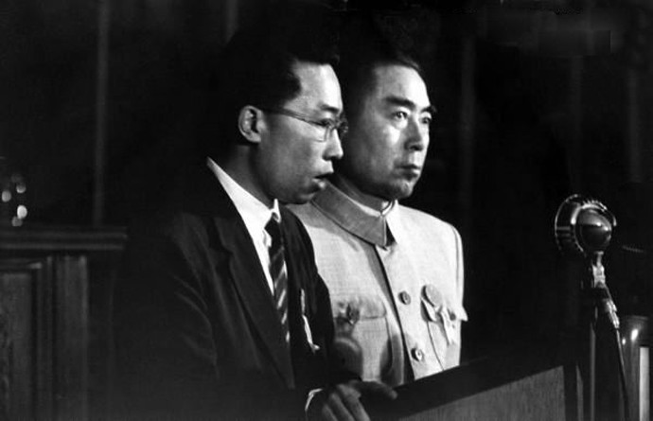

独立自主的和平外交
万隆会议
⑤中国遇到的问题：
帝国主义国家挑拨一些国家的代表当着中国代表的面攻击共产主义，甚至怀疑中国对邻国搞“颠覆”活动。
针锋相对坚决驳斥
置之不理沉默是金
如果你是周恩来，如何化解危机呢？

Slide 29
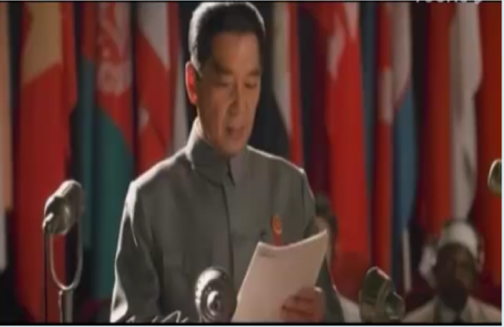
独立自主的和平外交
周恩来 力挽狂澜。

Slide 30
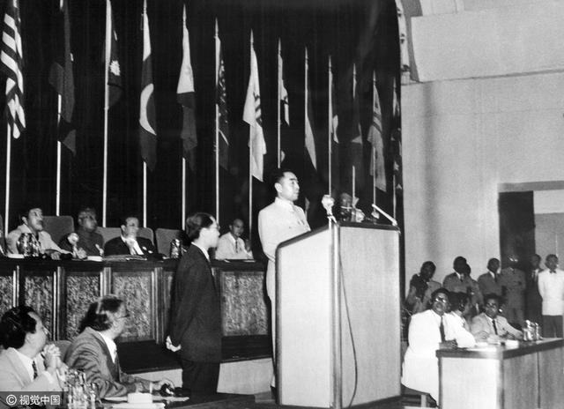
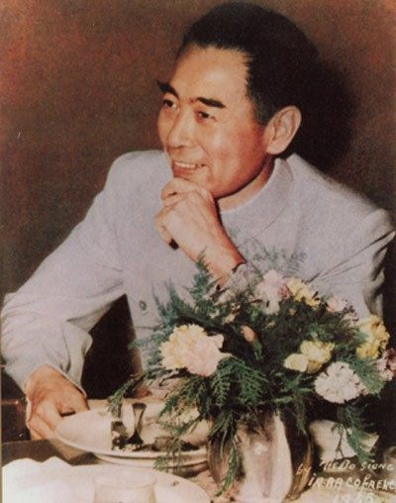


独立自主的和平外交
万隆会议
⑥中国代表团的贡献：
周恩来提出“求同存异”的方针，促进会议的圆满成功。
“中国代表团是来求团结而不是吵架的”，“是来求同而不是立异的”，“我们的会议应该求同存异”。
—周恩来
历史遭遇相同：
曾遭受帝国主义侵略
面临问题相同：
发展国家经济 维护民族独立
促进世界和平
周恩来并不打算改变任何一个坚持反共立场的领导人的态度，但是他改变了会议的航向。
——美国记者
社会制度不同
建设道路不同

Slide 31
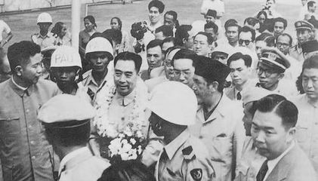
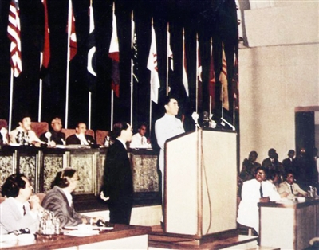
独立自主的和平外交
万隆会议
1955年4月24日万隆会议通过了《亚非会议最后公报》。会议充满了亚非世界团结胜利的喜悦。各国之间加强了了解，为后来许多国家建交创造了条件。
万隆会议7天，留给历史这样一组数据：168小时中，总理合计睡眠只有13小时，共参加了16次会议，进行了10次会谈，举办了15次招待宴会
周恩来是万隆会议的灵魂人物和真正主角。他取得了比任何其他与会者都要大的成功。。
——《纽约时报》

Slide 32
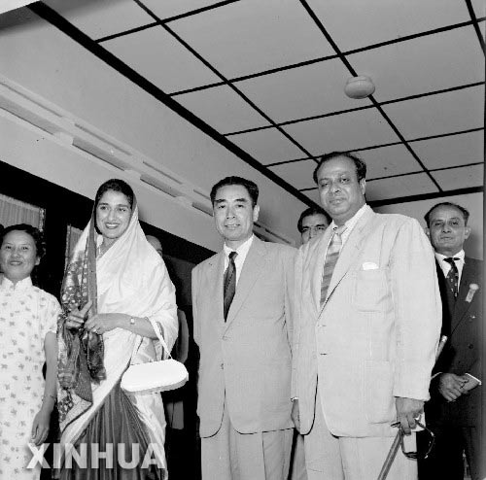
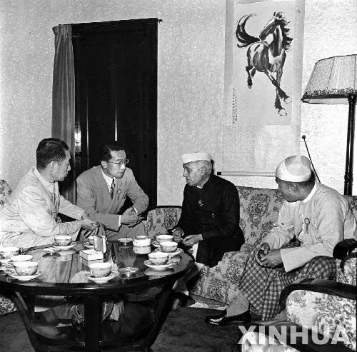
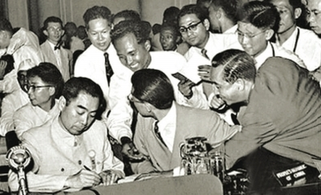
独立自主的和平外交
万隆会议
⑦会议作用：
中国代表团还积极开展会外交往，与很多国家代表团举行会晤，加强了同亚非各国的团结与合作。
周恩来与巴基斯坦总理穆罕默德·阿里及其夫人合影
周恩来同印度总理尼赫鲁(右
二）、缅甸总理吴努（右一）
周恩来为各国朋友签名留念

Slide 33
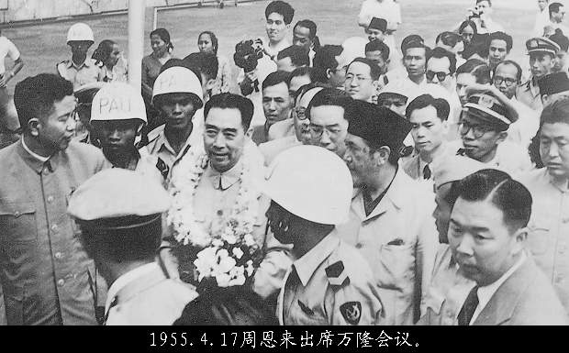
独立自主的和平外交
亚非人民团结一致，保卫世界和平，增进各国人民间友谊的精神，
称为“ ”。
万隆精神

Slide 34
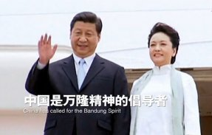
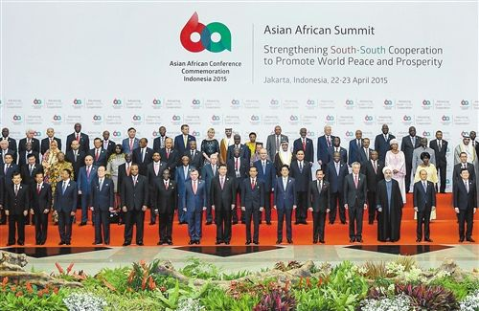
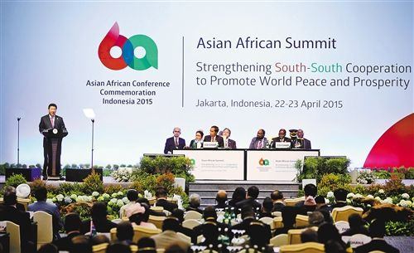
独立自主的和平外交
万隆会议
弘扬万隆精神，加强亚非合作 ，推动建设人类命运共同体
2015年 4月22日，亚非领导人会议在印度尼西亚首都雅加达举行。国家主席习近平出席会议并发表题为《弘扬万隆精神 推进合作共赢》的重要讲话

Slide 35

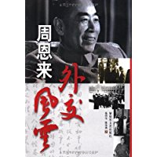
独立自主的和平外交
外交政策
以独立自主的形象面对世界
与苏联等国建交
以积极主动的态度走向世界
1953年，周恩来
以和平共处的原则赢得世界
1955年，万隆会议
以求同存异的智慧感动世界
中国把外交变为艺术

Slide 36
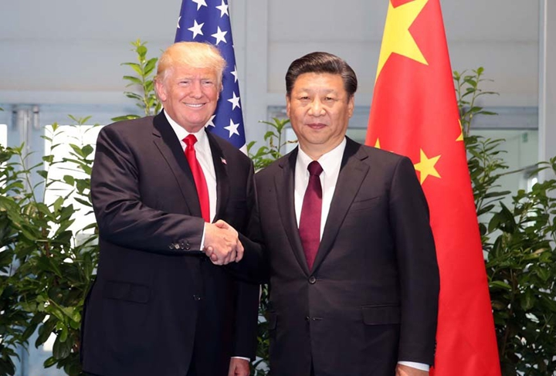





Slide 37















人类命运共同体
中国站在全球抗击新冠肺炎疫情的第一线，全力阻止了新冠肺炎在全球范围的蔓延，用中国速度为全球防疫准备争取了宝贵时间，用中国力量撑起了控制疫情蔓延的坚固防线。
——王毅《全球抗疫，中国作答》

Slide 38


让我们相约在校园！
再见!

